Slide 2
Hitler
Hitlers viktigaste idéer
Den orättvisa Versaillesfreden
Den ariska rasen var överlägsen och skulle härska över ”mindervärdiga” raser, t.ex. judar och slaver
Judarna hade organiserat en sammansvärjning mot Tyskland och kommunisterna var förrädare
Demokratin hade misslyckats, Tyskland behövde en stark ledare

Slide 3
Hur mycket hade Hitler egentligen planerat när kriget bröt ut 1939?
Han ville skapa ett mäktigt Tyskland, både politiskt och militärt
Han ville skapa ett Stortyskland genom att erövra områden i andra länder där det bodde tyskar
Han ville skapa livsrum österut där det bodde slaver

Slide 4
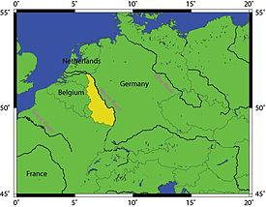
1936
Tyskland marscherar in i Rhenlandet, efter det att man upprustat armén.
Detta stred mot Versaillesfreden men varken Frankrike eller Storbritannien gjorde motstånd.
1936 bildar Tyskland också en allians med Italien och Japan, Axelmakterna.
Detta utvecklas sedan till en militärpakt.

Slide 5
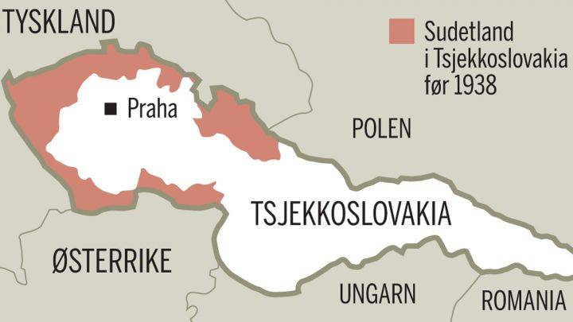
1938-1939
Hitler gör Österrike en del av Tyskland.
Hitler erövrar Sudetområdet, ett område i Tjeckoslovakien där det bor många tyskar.
Tjeckoslovakien ber om hjälp – möte i september i München. Överenskommelsen är att Tyskland ska få Sudet – men inget mer!

Slide 6
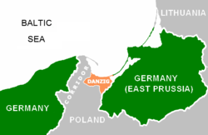
Mars 1939 – Hitler erövrar resten av Tjeckoslovakien. Därefter kräver Tyskland trafikförbindelse genom polska korridoren. Polen protesterar och Tyskland hotar med krig.
Västmakterna vaknar! Lovar Polen skydd vid angrepp

Slide 7
1939
Molotov-Ribbentroppakten – 23 augusti 1939
En allians mellan Tyskland och Sovjet.
De lovar att inte angripa varandra om det skulle bli ett krig.
Tyskland ville slippa strida på två fronter.
Men: det ingen visste var att Tyskland och Sovjet i hemlighet hade bestämt sig för att dela upp Polen mellan sig.
1 september bryter kriget ut….

